Slide 1
二、逻辑回归的原理

Slide 2

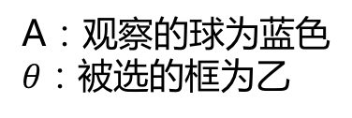
2.1 极大似然估计原理
我愿意相信这个球来自乙。
甲
二选一
随机抽查
乙
$$P\left(A | θ\right)=\frac{8}{9}$$
A：观察的球为蓝色
$θ$：被选的框为乙
Maximum likelihood：
利用已知的样本结果，反推最有可能导致这样结果的参数值。
Notes:
设甲箱中有99个白球，1个黑球；乙箱中有1个白球．99个黑球。现随机取出一箱，再从抽取的一箱中随机取出一球，结果是黑球，这一黑球从乙箱抽取的概率比从甲箱抽取的概率大得多，这时我们自然更多地相信这个黑球是取自乙箱的。
一般说来，事件A发生的概率与某一未知参数theta有关，theta取值不同，则事件A发生的概率pa也不同，当我们在一次试验中事件A发生了，则认为此时的theta值应是t的一切可能取值中使p（a|theta）达到最大的那一个。
极大似然估计法就是要选取这样的t值作为参数t的估计值，使所选取的样本在被选的总体中出现的可能性为最大。

Slide 3

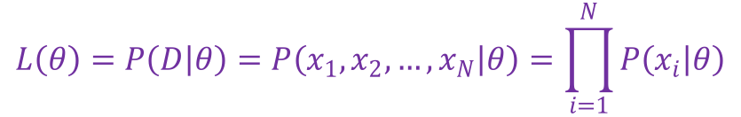

2.1 极大似然估计原理
利用实验结果$D=\left\{x_{1},x_{2},…,x_{N}\right\}$，得到某个参数值$θ$，使样本出现的概率最大。
$$L\left(θ\right)=P\left(D | θ\right)=P\left(x_{1},x_{2},…,x_{N} | θ\right)=\prod_{i=1}^{N}{P\left(x_{i} | θ\right)}$$
似然函数
求解参数值$\hat{θ}$。其中，$\hat{θ}=argmax(L\left(θ\right))$。

Slide 4
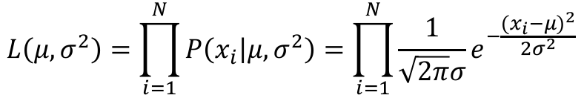
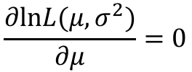

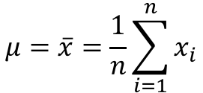
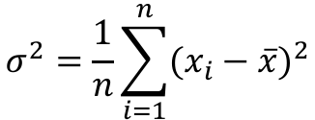
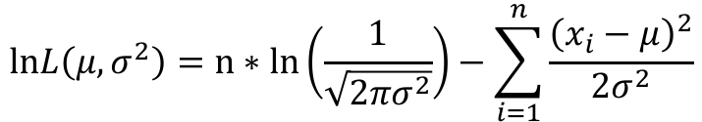
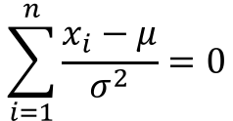
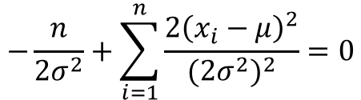
2.1 极大似然估计原理
例2.1 设样本服从正态分布$N(μ,σ^{2})$，用似然法估计参数。
解：第一步，建立（对数）似然函数。
$$L\left(μ,σ^{2}\right)=\prod_{i=1}^{N}{P\left(x_{i} | μ,σ^{2}\right)}=\prod_{i=1}^{N}{\frac{1}{\sqrt{2π}σ}e^{−\frac{{(x_{i}−μ)}^{2}}{2σ^{2}}}}$$
$$lnL\left(μ,σ^{2}\right)=n∗ln\left(\frac{1}{\sqrt{2πσ^{2}}}\right)−\sum_{i=1}^{n}{\frac{{\left(x_{i}−μ\right)}^{2}}{2σ^{2}}}$$
第二步，求解使似然函数最大的参数，即为结果。
$$\sum_{i=1}^{n}{\frac{x_{i}−μ}{σ^{2}}=0}$$
$$μ=\overline{x}=\frac{1}{n}\sum_{i=1}^{n}{x_{i}}$$
$$\frac{∂lnL(μ,σ^{2})}{∂μ}=0$$
$$\frac{∂lnL(μ,σ^{2})}{∂σ^{2}}=0$$
$$−\frac{n}{2σ^{2}}+\sum_{i=1}^{n}{\frac{{2\left(x_{i}−μ\right)}^{2}}{{(2σ^{2})}^{2}}=0}$$
$$σ^{2}=\frac{1}{n}\sum_{i=1}^{n}{{(x_{i}−\overline{x})}^{2}}$$

Slide 5


2.2 用极大似然建立损失函数
一个名为回归实为分类的经典算法
特征向量𝒙
线性变换
Sigmoid
预测结果
$$y=\frac{1}{1+e^{−z}}$$
样本特征
$$z=w^{T}x+b$$
样本属于0 or 1
Sigmoid函数

Slide 6

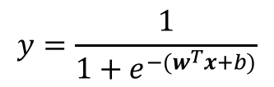
2.2 用极大似然建立损失函数
特征向量𝒙
线性变换
Sigmoid
预测结果
$$y=\frac{1}{1+e^{−z}}$$
样本属于0 or 1
样本特征
$$z=w^{T}x+b$$
输入x | 线性变换结果 | 输出y | y值意义 | 分类结果
[-1.1, -1.2] | -2.3 | 0.09 | 1类的概率为0.09 | 0
[0.1, 1.2] | 1.3 | 0.79 | 1类的概率为0.79 | 1
z = x1 + x2 + 0
$$y=\frac{1}{1+e^{−(w^{T}x+b)}}$$

Slide 7
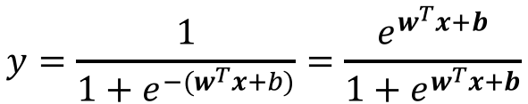
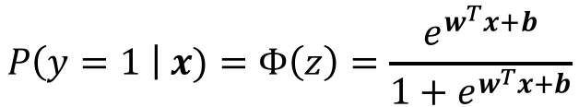
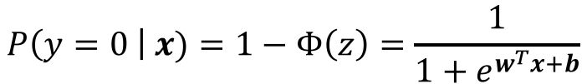
2.2 用极大似然建立损失函数
$$y=\frac{1}{1+e^{−(w^{T}x+b)}}=\frac{e^{w^{T}x+b}}{1+e^{w^{T}x+b}}$$
给定一个输入x，其输出标签为1的概率为：
$$P\left(y=1 \right| x)=Φ\left(z\right)=\frac{e^{w^{T}x+b}}{1+e^{w^{T}x+b}}$$
$$P\left(y=0 \right| x)=1−Φ\left(z\right)=\frac{1}{1+e^{w^{T}x+b}}$$
更一般的表达式为：
$$P\left({y=y}_{i}\right|x_{i})={Φ\left(z_{i}\right)}^{y_{i}}∗{(1−Φ(z_{i}))}^{1−y_{i}}$$
表示该样本属于真实标签的概率。

Slide 8
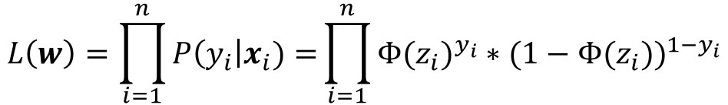
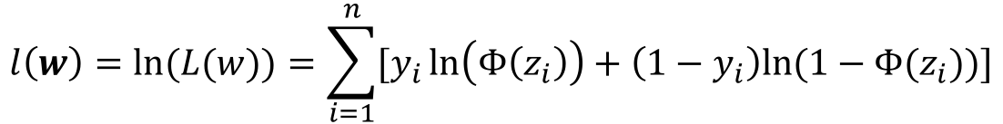
2.2 用极大似然建立损失函数
最大化每个样本属于真实标签的概率，则采用极大似然估计：
$$L\left(w\right)=\prod_{i=1}^{n}{P\left(y_{i}\right|x_{i})=}\prod_{i=1}^{n}{{Φ(z_{i})}^{y_{i}}∗{(1−Φ(z_{i}))}^{1−y_{i}}}$$
连乘不好算，则对数转为求和。对数极大似然函数为：
$$l\left(w\right)=ln⁡(L(w))=\sum_{i=1}^{n}{[y_{i}\ln\left(Φ\left(z_{i}\right)\right)+\left(1−y_{i}\right)ln⁡(1−Φ(z_{i}))]}$$

Slide 9
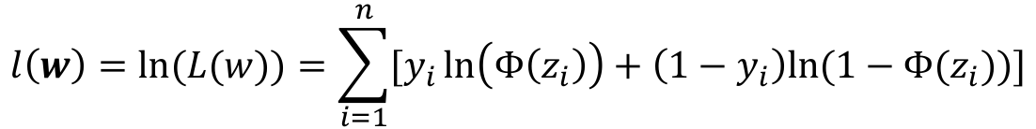
2.2 用极大似然建立损失函数
采用梯度上升法，最大化对数似然函数：
$$l\left(w\right)=ln⁡(L(w))=\sum_{i=1}^{n}{[y_{i}\ln\left(Φ\left(z_{i}\right)\right)+\left(1−y_{i}\right)ln⁡(1−Φ(z_{i}))]}$$
求解：最大化似然函数；也可以加负号，变为最小化似然函数。

Slide 10
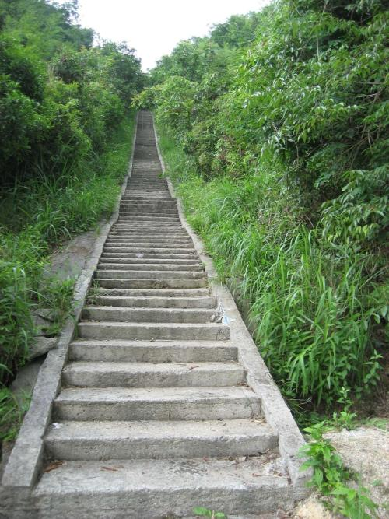
2.3 梯度的背景知识
梯度
梯度是一个方向向量
表示某一函数在某点处沿着该方向（梯度的方向）变化最快

Slide 11
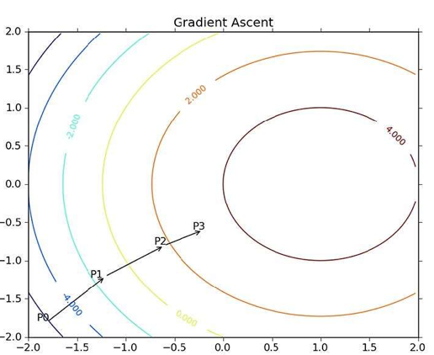
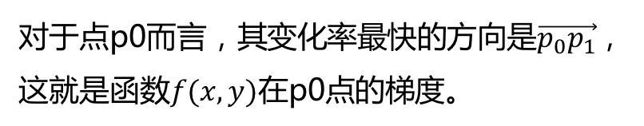
2.3 梯度的背景知识
假设一座山的海拔与坐标的关系为$f(x,y)$，且处处可导
这座山的等高线如下图：
y
对于点p0而言，其变化率最快的方向是$\vec{p_{0}p_{1}}$，
这就是函数$f(x,y)$在p0点的梯度。
x

Slide 12

2.3 梯度的背景知识
梯度记为$grad(x,y)$，其数学定义式为：
$$grad\left(x,y\right)=∇f\left(x,y\right)=\left\{\frac{∂f\left(x,y\right)}{∂x},\frac{∂f\left(x,y\right)}{∂y}\right\}=f_{x}\left(x,y\right)\vec{i}+f_{y}\left(x,y\right)\vec{j}$$

Slide 13

2.3 梯度的背景知识
例2.2 $f\left(x,y\right)=x^{2}+2xy+{2y}^{2}$，求其在点$(1,2)$处的梯度。
$$grad\left(x,y\right)=∇f\left(x,y\right)=\left\{\frac{∂f\left(x,y\right)}{∂x},\frac{∂f\left(x,y\right)}{∂y}\right\}=\{2x+2y,2x+4y\}$$
将点$(1,2)$坐标带入梯度，则有：
$${grad\left(x,y\right)|}_{(1,2)}=\left\{2x+2y,2x+4y\right\}=(6,10)$$

Slide 14
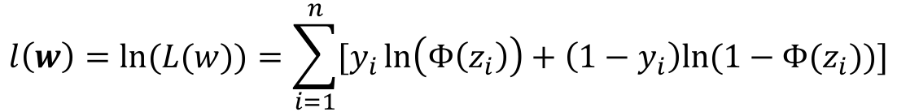

2.4 用梯度上升法最优化参数求解
回到逻辑回归，目标是寻找使对数似然函数最大的参数值。似然函数：
$$l\left(w\right)=ln⁡(L(w))=\sum_{i=1}^{n}{[y_{i}\ln\left(Φ\left(z_{i}\right)\right)+\left(1−y_{i}\right)ln⁡(1−Φ(z_{i}))]}$$
求解参数值$\hat{w}$。其中，$\hat{w}=argmax(L\left(w\right))$。

Slide 15
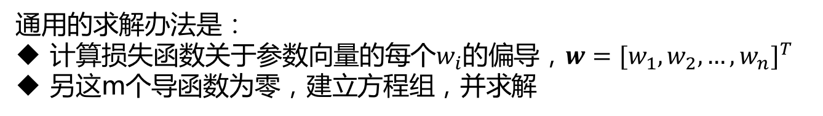
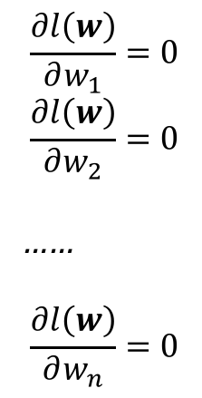
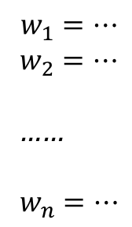
2.4 用梯度上升法最优化参数求解
通用的求解办法是：
计算损失函数关于参数向量的每个$w_{i}$的偏导，$w={[w_{1},w_{2},…,w_{n}]}^{T}$
另这m个导函数为零，建立方程组，并求解
$$\frac{∂l\left(w\right)}{∂w_{1}}=0$$
$$\frac{∂l\left(w\right)}{∂w_{2}}=0$$
……
$$\frac{∂l\left(w\right)}{∂w_{n}}=0$$
$$w_{1}=…$$
$$w_{2}=…$$
……
$$w_{n}=…$$

Slide 16
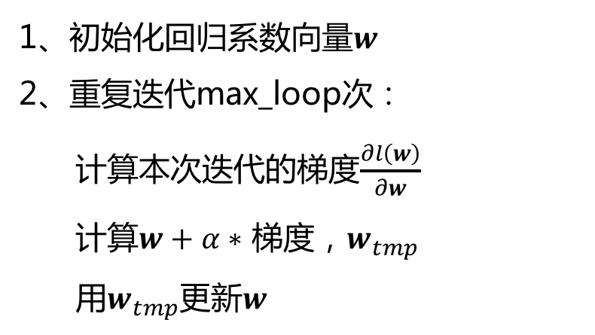
2.4 用梯度上升法最优化参数求解
1、初始化回归系数向量$w$
2、重复迭代max_loop次：
计算本次迭代的梯度$\frac{∂l\left(w\right)}{∂w}$
计算$w+α∗$ 梯度，$w_{tmp}$
用$w_{tmp}$更新$w$

Slide 17
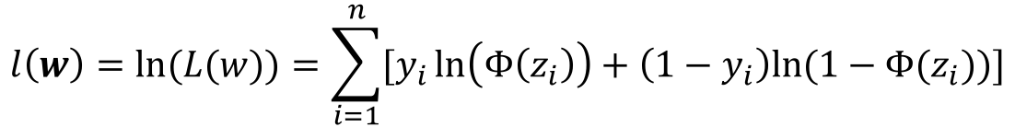
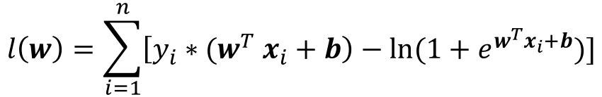
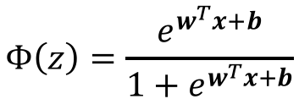
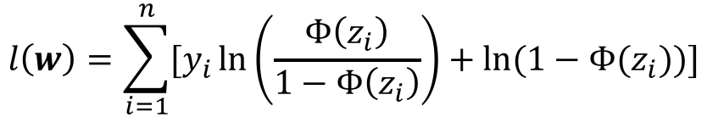
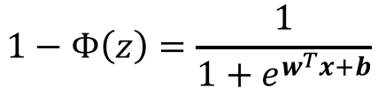
2.4 用梯度上升法最优化参数求解
$$l\left(w\right)=ln⁡(L(w))=\sum_{i=1}^{n}{[y_{i}\ln\left(Φ\left(z_{i}\right)\right)+\left(1−y_{i}\right)ln⁡(1−Φ(z_{i}))]}$$
$$Φ\left(z\right)=\frac{e^{w^{T}x+b}}{1+e^{w^{T}x+b}}$$
$$l\left(w\right)=\sum_{i=1}^{n}{[y_{i}\ln\left(\frac{Φ\left(z_{i}\right)}{1−Φ\left(z_{i}\right)}\right)+ln⁡(1−Φ(z_{i}))]}$$
$$1−Φ\left(z\right)=\frac{1}{1+e^{w^{T}x+b}}$$
$$l\left(w\right)=\sum_{i=1}^{n}{\left[y_{i}{∗(w}^{T}x_{i}+b\right)−ln⁡(1+e^{w^{T}x_{i}+b})]}$$

Slide 18
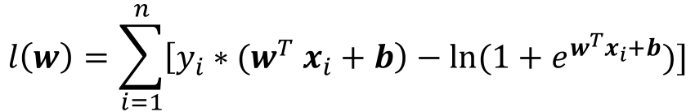
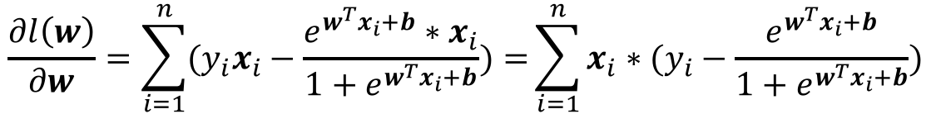
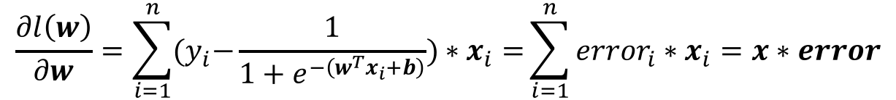

2.4 用梯度上升法最优化参数求解
$$l\left(w\right)=\sum_{i=1}^{n}{\left[y_{i}{∗(w}^{T}x_{i}+b\right)−ln⁡(1+e^{w^{T}x_{i}+b})]}$$
$$\frac{∂l\left(w\right)}{∂w}=\sum_{i=1}^{n}{{(y}_{i}x_{i}−\frac{e^{w^{T}x_{i}+b}∗x_{i}}{1+e^{w^{T}x_{i}+b}})=}\sum_{i=1}^{n}{{x_{i}∗(y}_{i}−\frac{e^{w^{T}x_{i}+b}}{1+e^{w^{T}x_{i}+b}})}$$
$$\frac{∂l\left(w\right)}{∂w}=\sum_{i=1}^{n}{{(y}_{i}−\frac{1}{1+e^{−\left(w^{T}x_{i}+b\right)}})∗x_{i}=}\sum_{i=1}^{n}{{error}_{i}∗x_{i}=x∗error}$$
梯度
最终，有
$$w≔w+α∗x∗error$$

Slide 19
2.4 用梯度上升法最优化参数求解
逻辑回归伪代码：
[X,Y] = load_data( )，w = rand(m, 1), alpha = 0.3
for i in range(max_loop):
y_pre = log_reg(X), error = Y - y_pre
grad = X * error
w_tmp = w + alpha * grad
w = w_tmp

Slide 20
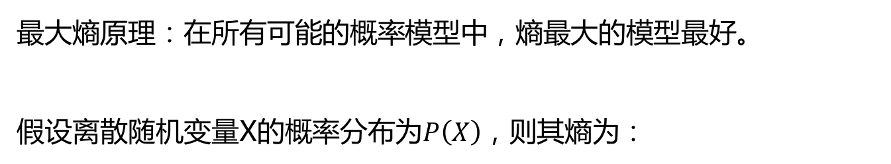
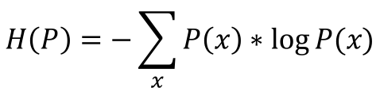
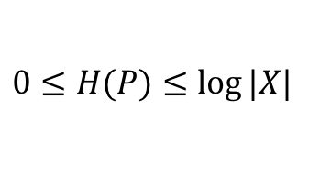
2.5 最大熵模型介绍
最大熵原理：在所有可能的概率模型中，熵最大的模型最好。
假设离散随机变量X的概率分布为$P\left(X\right)$，则其熵为：
$$H\left(P\right)=−\sum_{x}{P\left(x\right)∗\log{P(x)}}$$
$$0≤H(P)≤log⁡|X|$$
不等概率
等概率

Slide 21

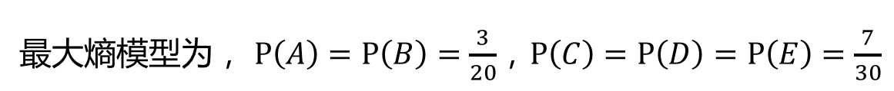
2.5 最大熵模型介绍
例2.3 假设随机变量X有5个取值{A, B, C, D, E}，建立概率模型y=P(x)。
最大熵模型为， $P(x)=\frac{1}{5}$
例2.4 在2.3之上增加条件，P(A) + P(B) = 0.3，建立概率模型y=P(x)。
最大熵模型为， $P\left(A\right)=P\left(B\right)=\frac{3}{20}$，$P\left(C\right)=P\left(D\right)=P\left(E\right)=\frac{7}{30}$

Slide 22
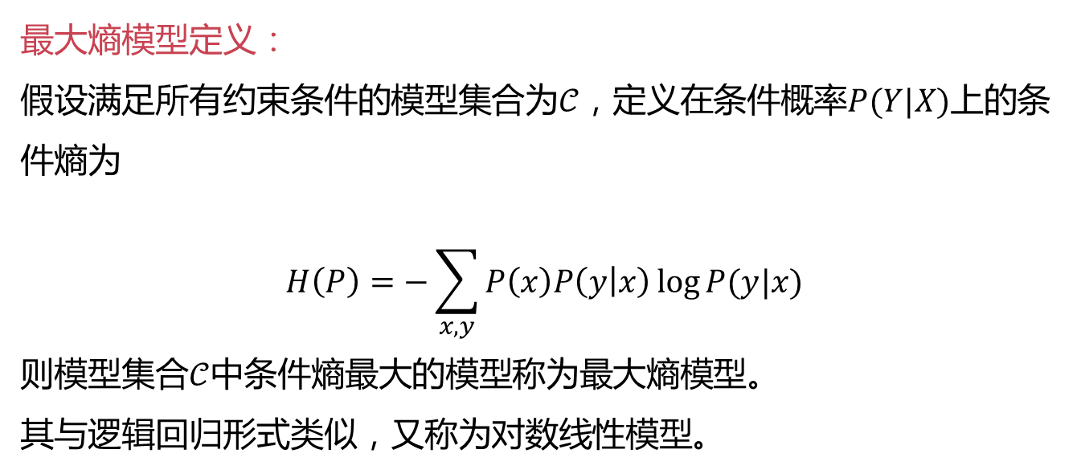
2.5 最大熵模型介绍
最大熵模型定义：
假设满足所有约束条件的模型集合为$𝒞$，定义在条件概率$P(Y|X)$上的条件熵为
$$H\left(P\right)=−\sum_{x,y}{P\left(x\right)P\left(y | x\right)\log{P(y|x)}}$$
则模型集合$𝒞$中条件熵最大的模型称为最大熵模型。
其与逻辑回归形式类似，又称为对数线性模型。

